Slide 1
Les nouveaux territoires des vins de Chinon:
Les modes et acteurs de la patrimonialisation de la production viticole

Slide 2
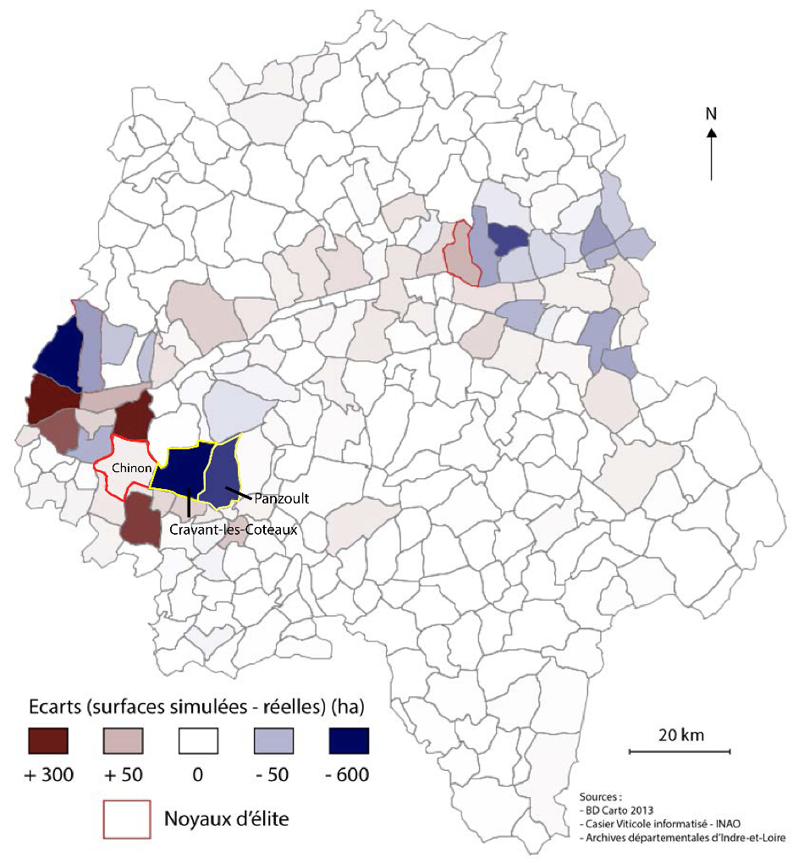
Etude de deux communes viticoles en réponse au modèle VitiTerroir
Les facteurs pris en compte par le modèle:
l’évolution de la demande en vin
la polarisation des vignobles
l’expansion des zones urbanisées
la crise du phylloxera de la fin du 19ème siècle
Simulation du sous-modèle 4 des surfaces viticoles pour 2014 (Modèle VitiTerroir)

Slide 3
Etude de deux communes viticoles en réponse au modèle VitiTerroir
Simulation du sous-modèle 4 des surfaces viticoles pour 2014 (Modèle VitiTerroir)

Slide 4
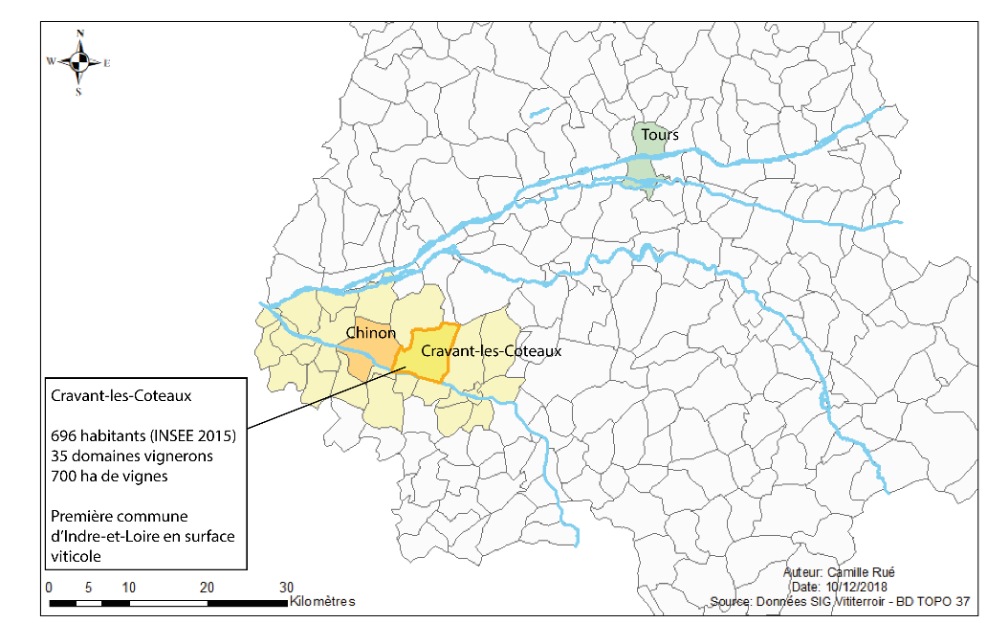
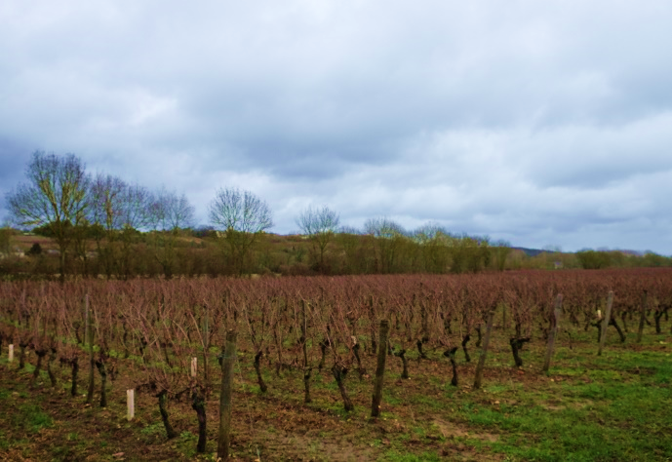
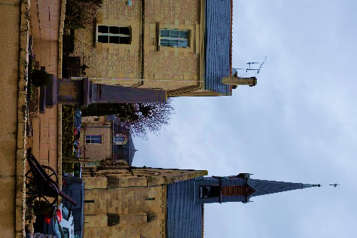
Evolution de la production viticole

Slide 5
Quels leviers ont été utilisés par les communes de Cravant-les-Coteaux et Panzoult pour construire une identité patrimoniale autour du vin de Chinon ?
La nouvelle impulsion vient de la volonté des viticulteurs de développer leur activité
Des acteurs locaux désirant favoriser l’économie locale et assurer la promotion de leur commune ont construit un récit du patrimoine viticole

Slide 6
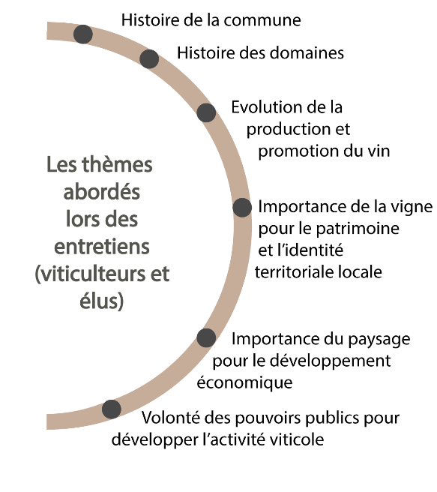
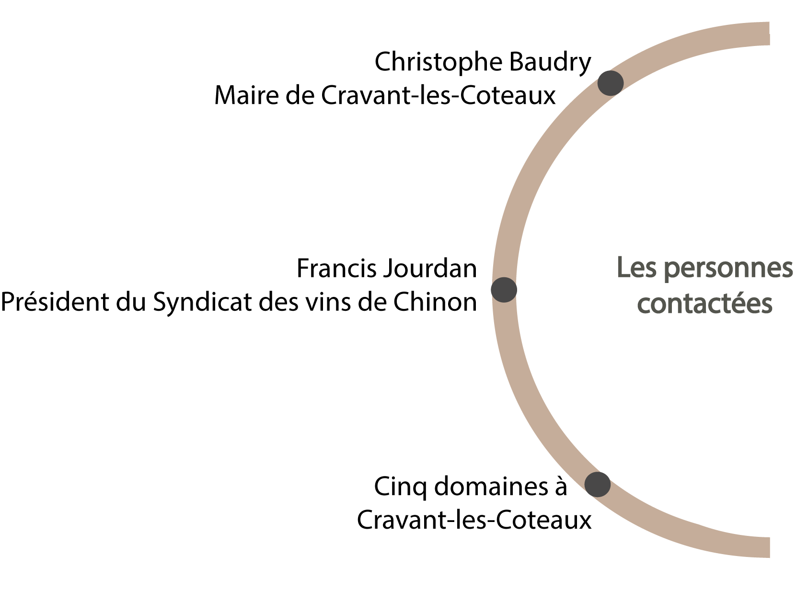
Méthode de collecte des données

Slide 7
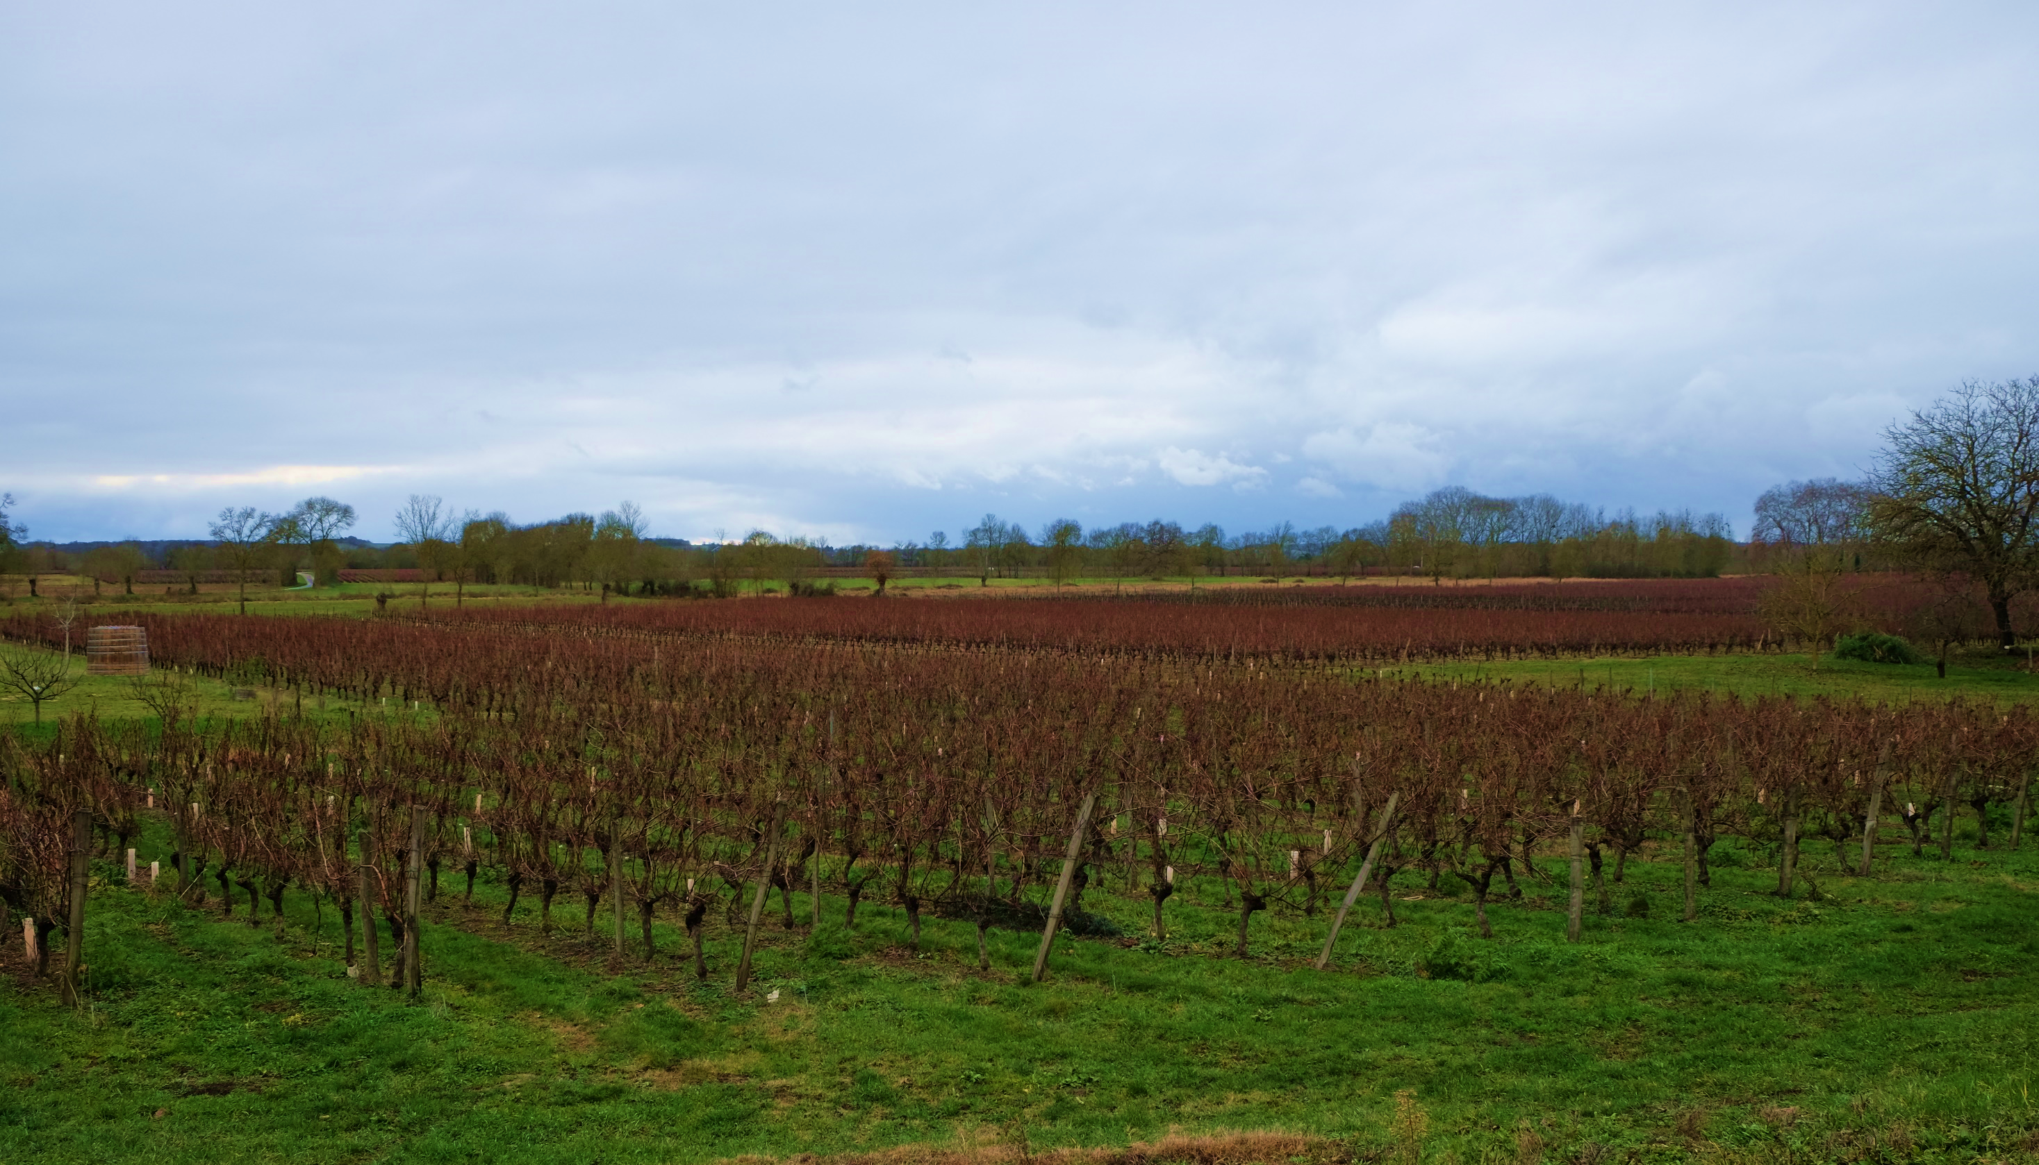
Le processus de patrimonialisation: acteurs, « nouvelle production » et appropriation

Slide 8
Processus de patrimonialisation
Valorisation
Sélection
Justification
Conservation
Exposition
Identification d’une ressource «inexploitée»
«aubaine économique»
Ouverture d’esprit, partage et passion d’« individualités fortes »
Connaissances viticoles d’une partie de la population de retour d’Algérie

Slide 9
Processus de patrimonialisation
Valorisation
Sélection
Justification
Conservation
Exposition
construction d’un récit historique autour de la vigne
« [la commune] a toujours été très viticole » « Il y a toujours eu des vignes »
différence entre ce discours et les conclusions du modèle et les données historiques : spécialisation de Cravant-les-Coteaux dans la viticulture à partir de 1950-1960
→ question de la perception du temps: le temps de l’histoire et le temps des hommes sont différents

Slide 10
Processus de patrimonialisation
Valorisation
Sélection
Justification
Conservation
Exposition
Politique des maires depuis un siècle identique:
maintien du nombre d’habitants
non extension urbaine
→ protection des terres viticoles

Slide 11
Processus de patrimonialisation
Valorisation
Sélection
Justification
Conservation
Exposition
Evènements festifs qui ont fait la réputation de la commune et du terroir
Qualité et réputation du terroir
Première Saint-Vincent communale d’Indre-et-Loire
Construction d’un récit par les viticulteurs basé sur les savoir-faire acquis par l’héritage familiale
le vin : moyen d’exposition de la viticulture

Slide 12
Sélection
Justification
Conservation
Exposition
Valorisation
APPROPRIATION PATRIMONIALE sous-tend le processus
Construction d’un récit autour de l’histoire des domaines et du travail du vigneron
Récit construit autour des notions d’héritage et de savoir-faire
«
génération - famille - propriété familiale
travail de leur grand-père
savoir-faire ancestral - traditionnel
»

Slide 13






Vie professionnelle
Histoire familiale
Les raisons de l’appropriation patrimoniale à Cravant-les-Coteaux
Environnement immédiat
Imaginaire collectif
Vie culturelle et politique

Slide 14
Conclusion
Les agriculteurs ont développé la production viticole pour des raisons économiques et de passion
Le travail de la vigne et sa valorisation : construction d’un récit autour du patrimoine viticole
Accompagnement de la municipalité: politique locale de non-extension urbaine → protection et conservation des plants de vignes
Appropriation patrimoniale:
  organisation des domaines en famille
  l’histoire récente liée à la viticulture
  viticulture fait partie du quotidien, des relations et de l’histoire familiale ce qui a facilité la dynamique collective d’appropriation
Viticulture :
  un patrimoine familial
  patrimoine des objets du quotidien du passé et du présent
  un patrimoine lié à son territoire

